Slide 1
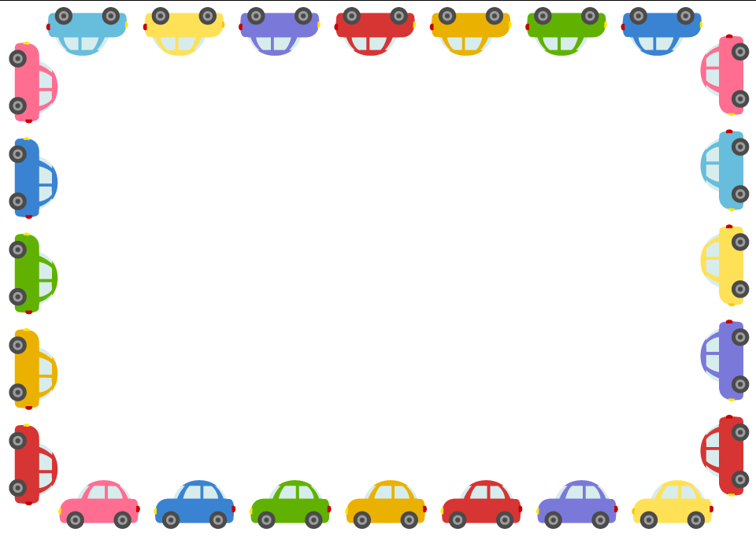
Безопасность на дороге
Авторы: Балахнина Анастасия Андреевна, воспитатель
Кашкарова Ольга Владимировна, воспитатель
МОУ «Детский сад №178 Краснооктябрьского района Волгограда»
Возрастная адресность: дети 5-6 лет с ЗПР

Slide 2
Цель и задачи
Цель:
Познакомить детей с основными правилами дорожного движения.
Задачи:
Объяснить значение светофора и дорожных знаков.
Научить безопасному переходу через дорогу.
Развить внимание и осторожность на дороге.

Slide 3
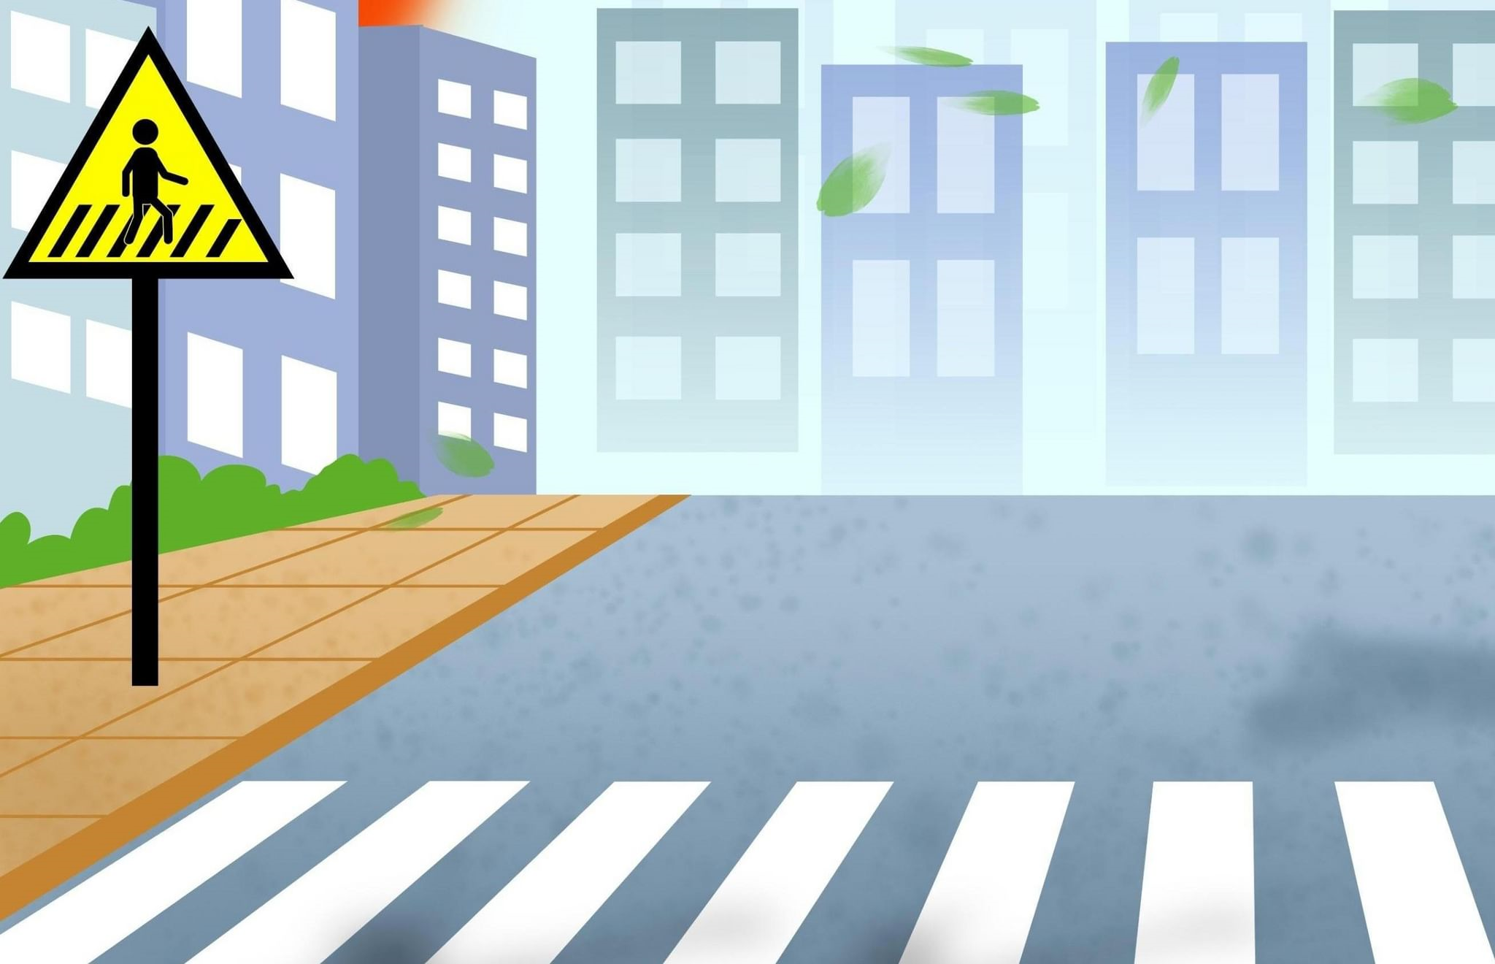
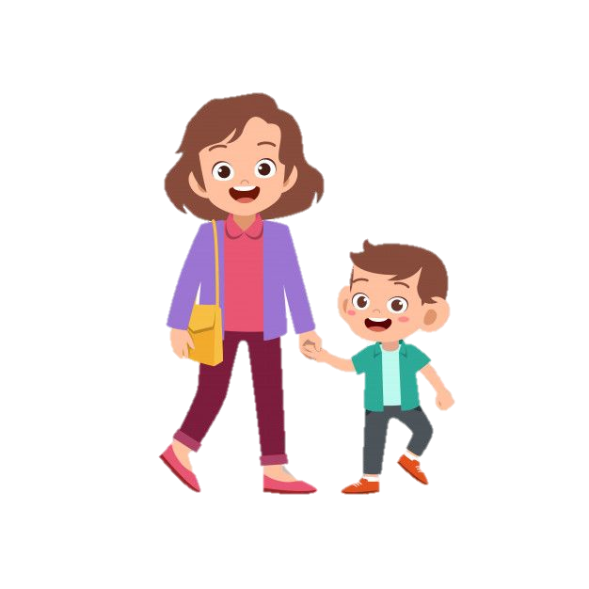
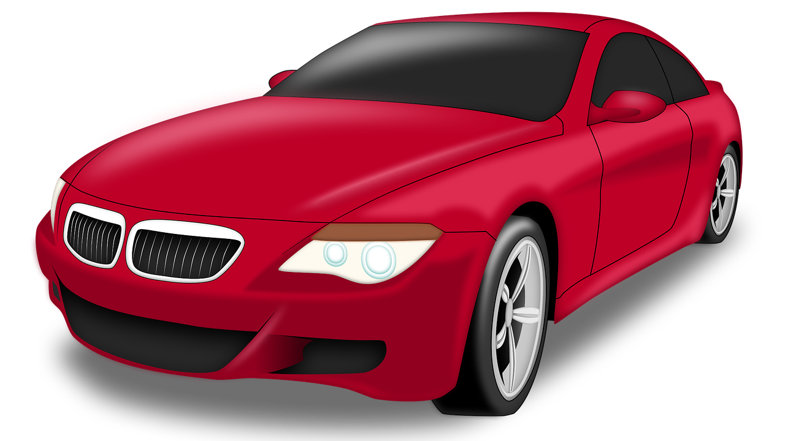
Что такое дорожное движение?
Дорога — это пространство, по которому двигаются транспортные средства и ходят пешеходы. Здесь важно соблюдать порядок и уважать других участников, чтобы все были в безопасности.
Участниками дорожного движения являются водители, пассажиры, пешеходы и сами машины. Каждый должен выполнять правила, чтобы не создавать опасных ситуаций и не подвергать риску себя и окружающих.

Slide 4
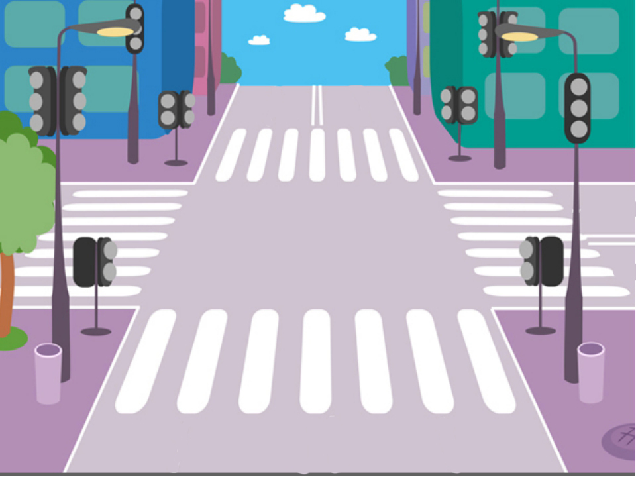





Светофор и его сигналы
Светофор - это прибор, который разными сигналами разрешает и запрещает движение для пешеходов. Светофор помогает безопасно переходить дорогу. Красный сигнал — стоим, зелёный — переходим. Переходить улицу нужно только когда горит зелёный сигнал. Если загорелся красный, дожидаемся следующего разрешающего сигнала, даже если спешим.
Кто такие пешеходы?
Пешеходом называют человека, который идёт пешком по улице, тротуару или дорожке. Дети, взрослые и даже пожилые люди — все могут быть пешеходами в разное время.

Slide 5
Правила дорожного движения пешеходов
Тротуар
Ходить по тротуару, держась подальше от края.
Переходить дорогу только по пешеходному переходу.
Всегда смотреть по сторонам, прежде чем переходить дорогу.
Пешеходный переход
Внимание
Светофор
Если сигнал зажегся красный, Значит, двигаться опасно. Сигнал зеленый говорит: «Проходите, путь открыт!»

Slide 6
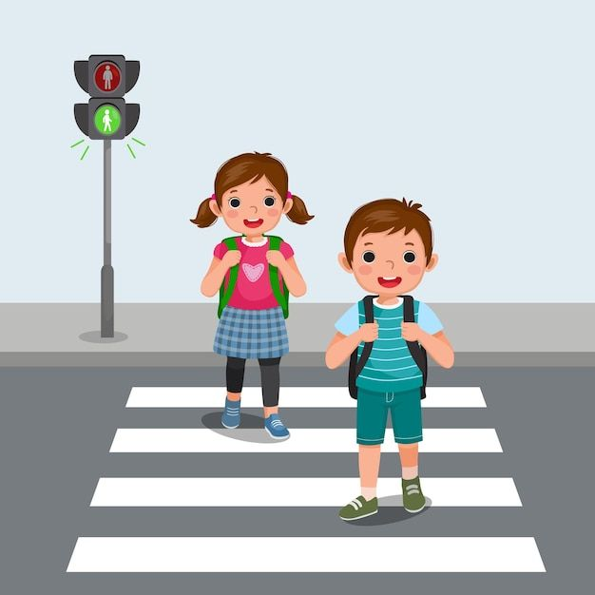
Пешеходный переход: правила поведения
1. Переходи улицу только на зелёный сигнал светофора и когда все машины полностью остановились.
2. Во время перехода не беги и не отвлекайся на игрушки или телефон.
3. Если ты подходишь к дороге, а зелёный сигнал начал моргать, подожди, когда включится немигающий зелёный сигнал.
А что же делать, если светофора нет?

Slide 7
Пешеходный переход без светофора: правила поведения
https://drive.google.com/file/d/1-GgWoP5hhigGj18YhNM2UY4B0Hl_35gW/view?usp=sharing

Slide 8
Сигнал светофора, на который движение запрещено.
Зелёный
Викторина
Красный

Slide 9
Прибор, который регулирует движение?
Светофор
Пешеходный переход
Тротуар

Slide 10
Кто называется "пешеходом"?
Тот, кто едет на машине
Тот, кто идет пешком
Тот, кто сидит на остановке

Slide 11



Источники
Ю. Соколова, «Берегись автомобиля! Правила безопасности на дороге и в транспорте», Буква-ленд, 2022 г.
Саулина Т. Ф. «Знакомим дошкольников с правилами дорожного движения»/ Москва, Мозаика – Синтез 2014
Шорыгина Т. А. «Беседы о правилах дорожного движения» / Творческий центр «Сфера», Москва, 2007.

